Slide 1
CRM

Slide 2
APA ITU MANAJEMEN HUBUNGAN PELANGGAN

Slide 3

Manajemen hubungan pelanggan adalah strategi tingkat korporasi, yang berfokus pada pembangunan dan pemeliharaan hubungan dengan pelanggan

Slide 4
JENIS-JENIS CRM
CRM OPERASIONAL
Berhubungan dengan fungsi bisnis biasa
Melibatkan aplikasi yang berhadapan dengan pelanggan
CRM ANALITIS
Melibatkan berbagai aktivitas
Meliputi aplikasi untuk menganalisis data pelanggan
CRM KOLABORATIF
Berhubungan dengan semua komunikasi, koordinasi, dan kolaborasi yang dibutuhkan dengan penjualan dan pelanggan

Slide 5

PERANTI LUNAK MANAJEMEN HUBUNGAN PELANGGAN
SALES FORCE AUTOMATION (SFA)
LAYANAN PELANGGAN
PEMASARAN

Slide 6

Sales Force Automation
Sales Force Automation (SFA) pada sistem CRM membantu staf penjualan meningkatkan produktivitasnya dengan memfokuskan usaha penjualan kepada pelanggan yang paling menguntungkan.

Slide 7

Layanan Pelanggan
Layanan pelanggan pada system CRM menyediakan informasi dan alat untuk meningkatkan efisiensi para staf di call center, pusat bantuan, dan pusat dukungan pelanggan.

Slide 8

Pemasaran
Pada pemasaran CRM mendukung kampanye pemasaran secara langsung.

Slide 9
TUJUAN CRM
Meningkatkan hubungan antara perusahaan dengan pelanggan yang sudah ada .
Menyediakan informasi yang lengkap mengenai pelanggan.
Menggunakan informasi yang terintegrasi.
Menghasilkan konsistensi dalam prosedur dan proses saluran jawaban kepada pelanggan.
Mendukung proses penjualan berulang kepada pelanggan.

Slide 10
CRM dan TI
E – CRM
Ruang Lingkup:
Layanan Dasar
Layanan yang Berpusat Pelanggan
Layanan bernilai tambah

Slide 11

E-CRM
Layanan Pelanggan di Web
Produk dan Layanan Gratis
Produk dan Layanan yang Disesuaikan
Kemampuan Pencarian dan Perbandingan
Informasi dan layanan teknis
Penelusuuran Status Rekening atau Pemesanan

Slide 12
E-CRM
Alat Lain Layanan Pelanggan
Halaman Web Dipersonalisasi
FAQ
E-mail dan Respons Otomatis
Ruang Chatting
Pusat Panggilan
Alat Pemecah Masalah

Slide 13

Peluang CRM
Mampu lebih luas menjangkau pelanggan secara geografis
Mempertahankan pelanggan yang telah ada, dan mencari pelanggan baru
Mampu memberikan respon yang lebih cepat kepada pelanggan
Mampu mengidentifikasi karakteristik dari setiap pelanggan

Slide 14




Tantangan CRM
Membutuhkan biaya yang besar
Membutuhkan waktu yang lama untuk diimplementasikan
Perubahan fundamental dalam cara bisnis beroperasi
Membutuhkan pembelajaran organisasional baru

Slide 15

Kegagalan Dalam Implementasi CRM
Tidak adanya rencana bisnis yang berkualitas
Mengabaikan human factor
Memandang CRM sebagai inisiatif teknologi
Kurangnya fokus pelanggan
Gagal untuk merekayasa ulang proses bisnis
Lemahnya komunikasi antar sesama pihak yang terlibat dalam CRM
Kurangnya sumber daya dalam mengoperasikan software CRM
Kurangnya apresiasi atas nilai seumur hidup pelanggan
Kurangnya dukungan dari manajemen top
Meremehkan tantangan dalam integrasi data

Slide 16

Cara mengimplementasikan CRM untuk menghindari kegagalan CRM :
Perencanaan bisnis yang matang.
Mendefinisikan tujuan dan sasaran dari penerapan CRM.
Melakukan survei untuk menentukan bagaimana perusahaan merespons pelanggan.
Mempertimbangkan dengan hati-hati empat komponen CRM : penjualan, layanan, pemasaran, dan manajemen saluran/ kemitraan.
Menyurvei bagaimana pencapaian CRM diukur ; menggunakan metrik yang telah ditetapkan sebelumnya. Memastikan kualitas, bukan kuantitas, yang dibahas.
Mempertimbangkan bagaimana peranti lunak CRM dapat membantu secara langsung tujuan perusahaan.
Memutuskan strategi : memperbaiki proses CRM yang ad, atau merekayasa ulang CRM.
Mengevaluasi semua tingkat dalam perusahaan terutama para staf kantor depan, layanan lapangan, dan tenaga penjualan.

Slide 17
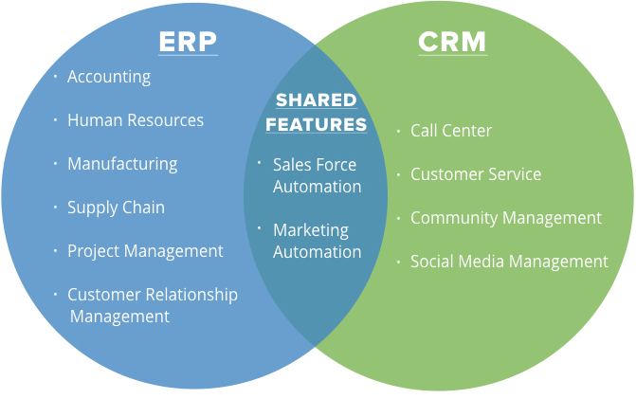

Slide 18
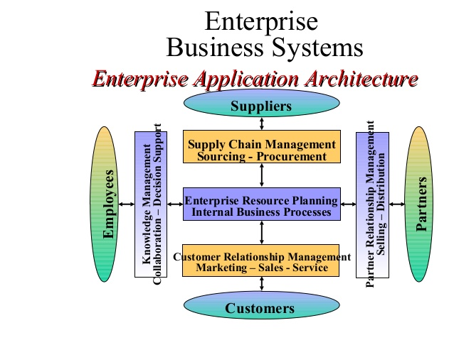

Slide 19
ERP versus CRM
Sistem ERP adalah sistem back-ofice sedangkan sistem CRM merupakan sistem front-office. Sistem ERP bertujuan membentuk sistem informasi, CRM bertujuan membentuk data pelanggan.
Tujuan teknologi CRM adalah menghubungankan fungsi front-office (penjualan, pemasaran, layanan pelanggan) dan back-office (keuangan, operasi, logistik, dan SDM) dengan pelanggan-pelanggan perusahaan.
Sistem ERP dan CRM memberikan value terhadap supply chain management (SCM).

Slide 20
Software CRM
SuiteCRM
Vtiger
X2CRM
OROCRM
ODOO
Zurmo

Slide 21
Terima kasih

